Slide 1
КАРТА ТЕХНОЛОШКОГ ПРОЦЕСА
Карта технолошког процеса даје једноставан и потпун увид у усвојену технологију рада на изградњи неког објекта, односно одговарајућу позицију радова.
Све операције и поступци, који се појављују током извршења радова, приказани су на карти процеса.
Карта процеса се мора урадити са изузетном пажњом, јер сваки пропуст, у виду изостављања појединих операција и поступака радног процеса, може негативно утицати на реализацију пројекта у целини.

Slide 2
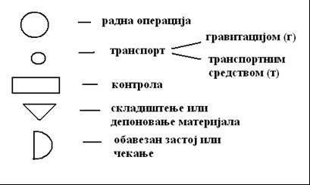
КАРТА ТЕХНОЛОШКОГ ПРОЦЕСА

Slide 3
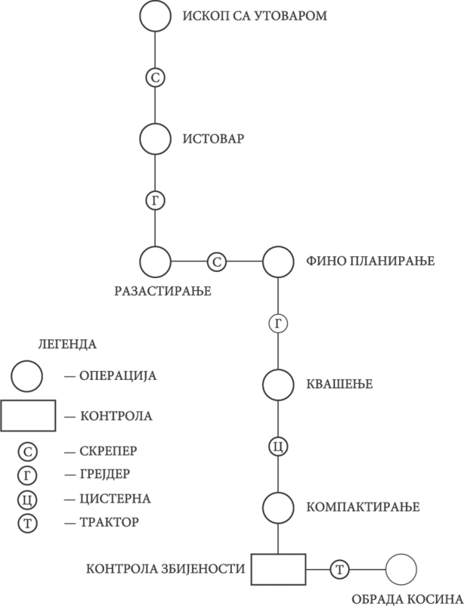
Карта технолошког процеса за извођење земљаних радова

Slide 4
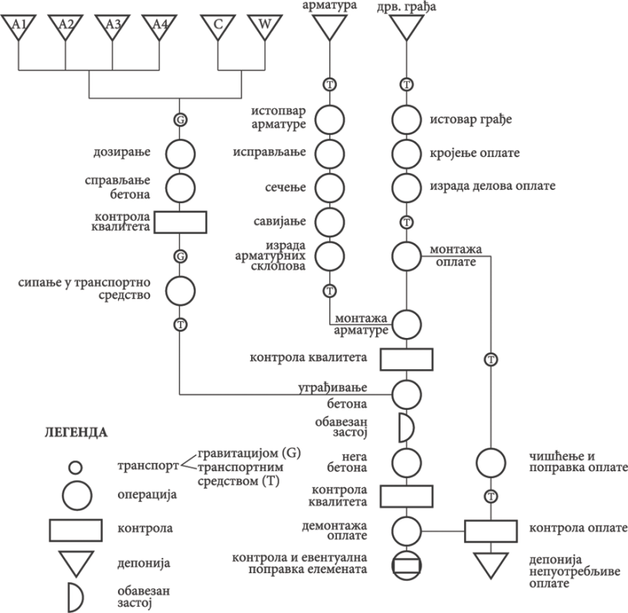
Карта технолошког процеса за извођење бетонских радова

Slide 5
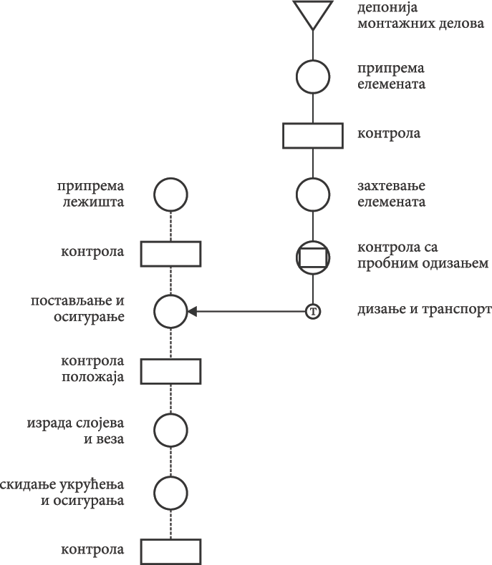
Карта технолошког процеса за извођење монтажних радова

Slide 6
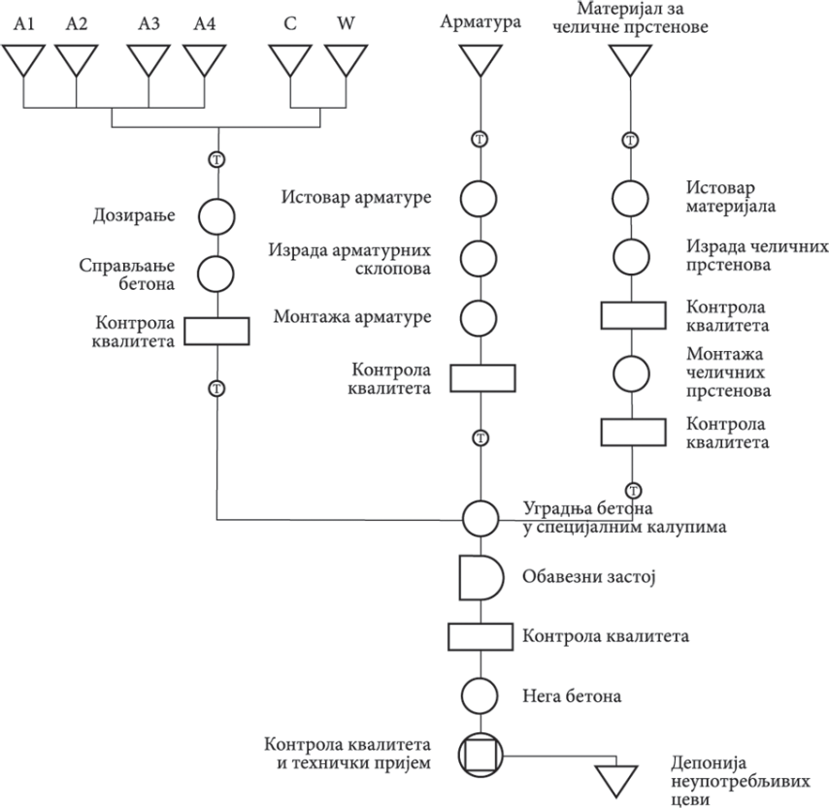
Карта процеса производње бетонских цеви Ø1500 mm

Slide 7
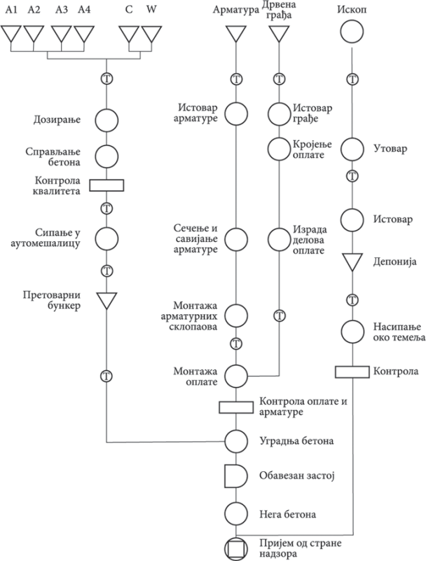
Kaрта процеса за израду армиранобетонског шахта

Slide 8
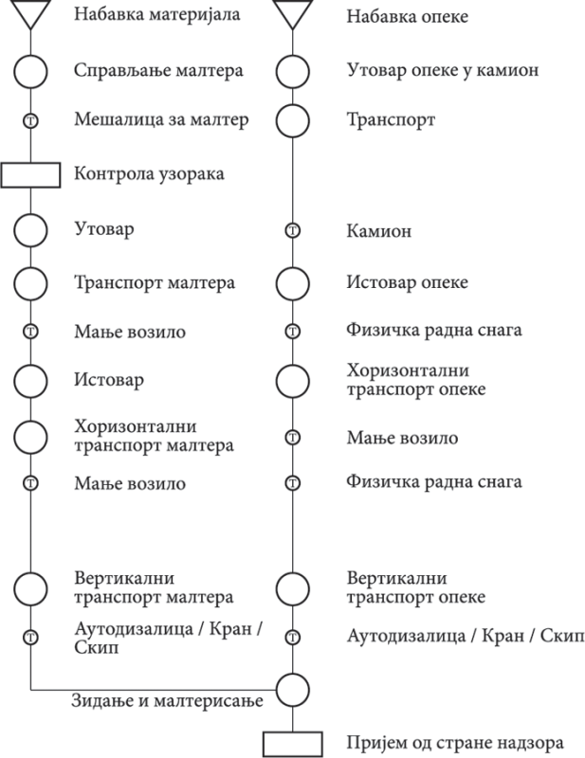
Карта технолошког процеса зидања

Slide 9
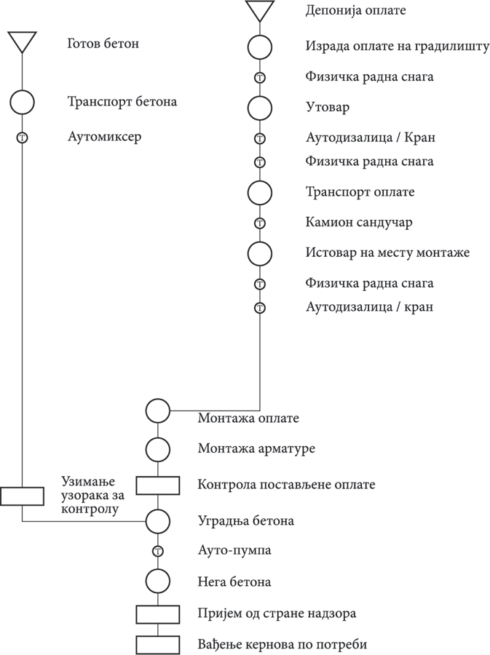
Карта технолошког процеса бетонирања

Slide 10
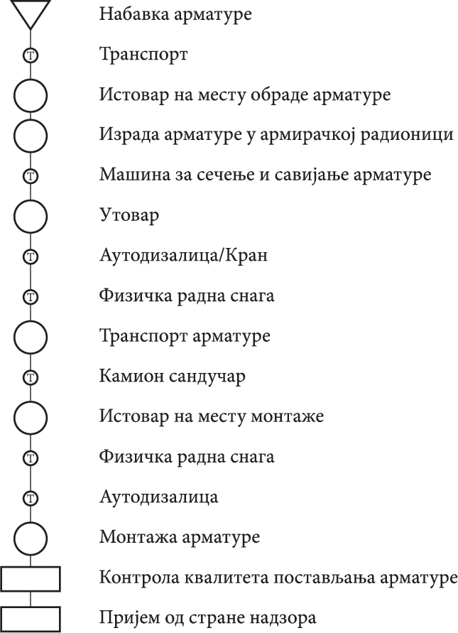
Карта технолошког процеса aрмирања

